Slide 1

AI 공모전 간단한 구현
https://youtu.be/uE_nrgEcUXs
Meta Police AI

Slide 2
AI 공모전 아이디어 및 시스템 구성
Attention
Transformer
구현 및 결과

Slide 3




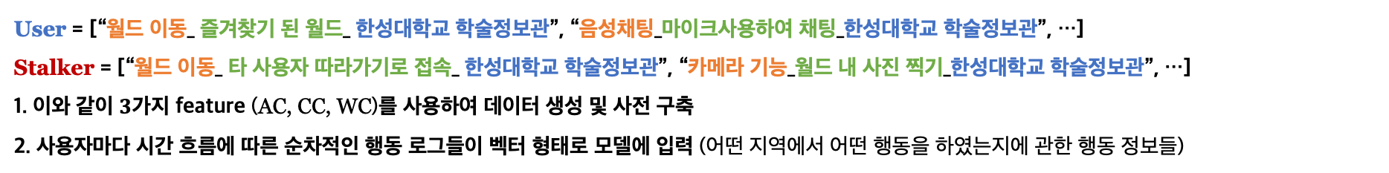
Meta Police AI - 데이터
사이버 스토킹 판단을 위해 반영할 데이터 예시
Action Code | Context Code | World Code
월드 이동 | 즐겨찾기 된 월드 접속 | 한성대학교 학술정보관
 | 타 사용자 따라가기로 접속 | 한성대학교 연구관
타사용자 피드 방문 | 선물하기 | 노원 문화의 거리
 | 메시지 전송 | 한강 공원
 | 프로필 확인
 | 포토부스 같이 찍기 | …
음성채팅 및 채팅 | 음성 채팅 가능 거리 내에서 마이크 사용하여 상호작용
 | 음성 채팅 가능 거리 내에 마이크 사용 없음
카메라 기능 | 월드 내 사진 찍기
행동 로그 등의 정보
Stalker
User
User = [“월드 이동_ 즐겨찾기 된 월드_ 한성대학교 학술정보관”, “음성채팅_마이크사용하여 채팅_한성대학교 학술정보관”, …]
Stalker = [“월드 이동_ 타 사용자 따라가기로 접속_ 한성대학교 학술정보관”, “카메라 기능_월드 내 사진 찍기_한성대학교 학술정보관”, …]
1. 이와 같이 $3$가지 feature (AC, CC, WC)를 사용하여 데이터 생성 및 사전 구축 2. 사용자마다 시간 흐름에 따른 순차적인 행동 로그들이 벡터 형태로 모델에 입력 (어떤 지역에서 어떤 행동을 하였는지에 관한 행동 정보들)

Slide 4

Meta Police AI – 신경망 구조 및 학습
Threshold 이상일 경우, Stalker로 탐지
Stalker
Not stalker
Meta Police AI
Neural Network
Transformer (Encoder-Decoder) + Autoencoder + Binary classification
시계열 데이터 학습 모델 ( + 인코더를 통한 특징 추출)
분류 모델
데이터로 구성한 행동 패턴들은 일반사용자는 지속적, 반복적으로 하지 않을 행동이므로 행동 로그 데이터의 특징을 추출하면 그 차이를 알 수 있음
따라서 추출된 특징은 이진 분류기에 입력되어, 스토커와 일반 유저로 분류 가능

Slide 5




Meta Police AI – 신경망 구조 및 학습
Threshold 이상일 경우, Stalker로 탐지
Stalker
Not stalker
Meta Police AI
Neural Network
Transformer (Encoder-Decoder) + Autoencoder + Binary classification
행동 로그를 임베딩하여 특징 벡터 추출 (input과 가깝게 output 생성) 훈련 시, 스토커와 일반사용자의 임베딩 벡터 간의 유사도가 적을 것
해당 벡터는 이진 분류 신경망을 통해 스토커와 일반 유저로 분류
Stalker
Not stalker
Encoder $2$
Decoder $2$
Encoder $1$
Decoder $1$
Binary Classifier
Stalker = [“월드 이동_ 타 사용자 따라가기로 접속_ 한성대학교 학술정보관”, …]

Slide 6
Meta Police AI – 추론
행동 로그 등의 정보
Stalker
User
Threshold
Stalker
Not stalker
Meta Police AI
Trained Neural Network
학습된 신경망에 학습 시와 동일한 형태의 데이터를 입력
이상행동 유저를 탐지해내도록 잘 학습된 모델을 사용하므로 탐지 가능

Slide 7
Transformer
정교한 어텐션 메커니즘으로 전체 시퀀스를 처리할 수 있는 대형 인코더-디코더 모델
기존의 시계열 신경망들 RNN → LSTM → Seq2Seq → Attention → Transformer → GPT/BERT …

Slide 8



Seq2Seq
Seq2seq (번역 등과 같이 시계열 데이터 입력받아 시계열 데이터를 출력)의 문제 1. 시퀀스의 처음부터 순차적으로 처리하며, 해당 정보가 다음 요소로 감 → 마지막 요소가 해당 시퀀스 전체의 정보를 압축하여 담고 있음 2. 압축된 벡터는 고정된 크기 → 시퀀스 길이가 아무리 길어도 고정된 크기의 context vector로 표현 3. 해당 context vector로부터 시퀀스를 다시 구성
즉, Seq2seq는 하나의 고정된 크기의 벡터가 입력 시퀀스 전체의 정보를 담아야 하므로 성능 저하 → 그럼 고정 크기 벡터에 압축하지 않는다면?
Hidden state 1
Hidden state 2
Hidden state$n$
RNN
RNN
RNN
RNN
RNN
Hidden state 0
Context vector
고정 크기
입력1
입력2
입력$n$
입력1
입력$n$

Slide 9
Attention
시퀀스를 다시 생성해낼 때 입력 시퀀스의 어떤 부분에 초점을 둘 필요가 있는지 점수를 계산 → 시퀀스의 각 요소(단어)에 대한 결과값 (hidden state)에 가중치를 곱하여 각각의 입력에 대한 점수 매김
해당 값을 비율로 반영
weight
Hidden state 1
Hidden state 2
Hidden state$n$
RNN
RNN
RNN
RNN
RNN
Hidden state 0
Context vector
고정 크기
입력1
입력2
입력$n$
입력1
입력$n$

Slide 10
Attention
Query (주체), Key (다른 대상), Value 로 구성 → Query가 Key에 대해서 각각의 Attention score를 계산 (Query 기준으로 각 Key들이 얼마나 영향을 미치는지) → Attention score 계산 후, Value 값과 곱하여 최종 Attention value 구함 → 조정된 가중치 얻음
I am hungry 예시
Query : I
Key : I, am, hungry
Value 값과 해당 Score를 곱하여 최종 Score 구함
행렬곱 → 스케일링 → 소프트맥스 (Scaled-dot Attention) → 각각의 Key중에서 어떤 Key가 가장 높은 연관성을 갖는지 비율로 확인 가능 → 해당 결과를 Value와 곱하여 조정된 가중치 얻어냄 → 영향을 더 크게 받는 경우 더 큰 attention score 얻으므로 더 큰 가중치 얻게 됨 (연관 있는 단어에 더 집중)
Dot, Scaled-dot, Concat 등 다양한 기법 존재
Attention
Query Key Value

Slide 11
Multi-head Attention
Multi-head attention
여러 개의 attention을 수행 → 입력은 Value, Key, Query로 나뉘고, 각 헤드마다 다르게 존재 → 각 헤드마다 서로 다른 결과 나옴 → 즉, 각 단어에 대한 여러 관계와 뉘앙스를 인코딩할 수 있는 더 큰 능력을 제공 (더 다양한 특징을 학습 가능)
각 헤드를 나누어 병렬적으로 계산한 후, Concat → 입출력 차원 동일

Slide 12
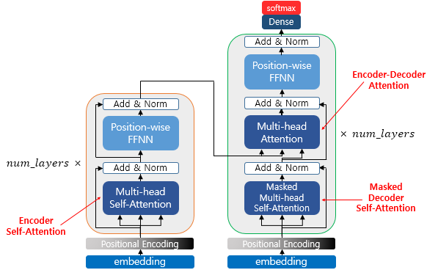
Transformer
RNN을 사용하지 않고 Attention을 사용하여 시퀀스 데이터 학습 가능 → 대신 위치 정보를 반영하는 Positional Encoding 사용
Seq2Seq과 달리 문장 전체가 한번에 입력된 후 Attention (순차적 X)
Encoder + Decoder 모델 → Encoder 및 Decoder를 여러 개 쌓아서 구성 → En/Decoder 각각에서 Attention 수행 (즉, 여러 번의 Attention 수행)
전체 흐름 1. word embedding 후 위치 정보 더해서 인코딩 2. 해당 값에 Self attention 적용 3. Self attention 적용하지 않은 값과 더하고 정규화 4. Feed Forward layer + Add & Norm 5. Encoder의 최종 출력은 Decoder의 각 레이어에 입력 6. Attention – Add & Norm … 출력

Slide 13
Transformer - Embedding
Embedding 인간이 쓰는 단어의 의미를 컴퓨터가 이해할 수 있도록 특정 차원의 벡터로 표현
Word2Vec, CBOW, Skip-Gram 등 다양한 embedding 관련 기법 존재
One-hot encoding, 실수 벡터 등으로 표현 가능
hungry → [0,1,0,0]. / [-0.3, 0.7, …]
Embedding Matrix
I am hungry

Slide 14
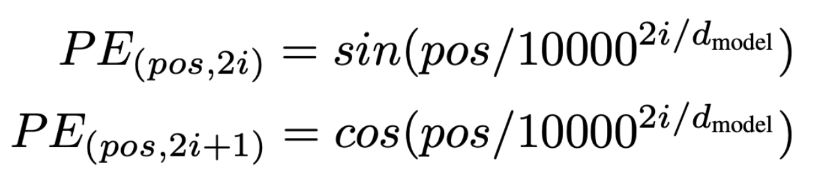

Transformer – Positional encoding
Transformer는 입력 시퀀스를 순차적으로 처리하는 RNN을 사용하지 않음
위치 정보를 반영하는 Positional Encoding 필요 → sin, cos 함수를 통해 인코딩 (-1 ~ 1 사이 값 가짐) (위치 정보 표현을 위한 조건을 모두 만족 ; 토큰 간 거리, 유일한 값, 긴 문장 표현, 위치 값 예측 가능) → 전체 차원이 d 차원 → 0~d 차원 중, 짝수는 sin, 홀수는 cos 적용 (pos는 각 토큰의 위치 정보 값이며, 정수)
Embedding 행렬과 같은 차원을 가지는 위치 정보를 담은 해당 값을 각 요소마다 더함
Positional Encoding
$$⊕$$
Embedding Matrix
I am hungry

Slide 15
Transformer – Multi-head attention
입력 문장의 각각의 단어가 서로 어떤 연관성을 갖는지 계산하는 Self-Attention 여러 개 수행 → 각각의 attention score를 구해서 각 단어가 어떤 단어와 가장 많은 연관이 있는지 파악 가능
입력 시퀀스의 문맥에 대한 전반적인 정보를 학습
Residual connection으로 받은 값과 Attention한 결과를 함께 받아서 더한 후, 정규화 수행
Add & Norm
잔여(Residual)학습 → Attention 정보 + 그냥 정보 → 초기 수렴 속도 상승
Multi-head attention
Positional Encoding
$$⊕$$
Embedding Matrix
I am hungry

Slide 16

Transformer - Encoder
Encoder 전체 구성
동일 구조
Encoder 2
하나의 encoder 출력이 다음 encoder의 입력 (즉, 차원 동일)
Add & Norm
Feed Forward
Add & Norm
Encoder 1
Multi-head attention
Positional Encoding
$$⊕$$
Embedding Matrix
I am hungry

Slide 17
Transformer - Decoder
Decoder 또한 Encoder와 동일한 구조 → Decoder의 output 또한 Sequence
Encoder의 출력을 받아서 입력 시퀀스 중에서 어떤 단어에 가장 초점을 두는지/ 연관이 있는지 파악 가능
마지막 Encoder의 출력이 Decoder의 모든 레이어에 입력됨
Decoder

Slide 18
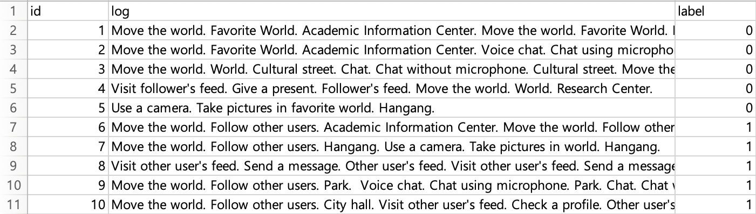
구현 - 데이터
데이터는 앞에 나온 것과 같이 직접 구성 (10개만 생성해 봄)
Log → [“월드 이동_ 즐겨찾기 된 월드_ 한성대학교 학술정보관”, “음성채팅_마이크사용하여 채팅_한성대학교 학술정보관”, …]

Slide 19
구현 - 네트워크
행동로그 데이터 임베딩을 위한 네트워크 구조는 Transformer 내부의 인코더만 쓰는 것으로 대체
지금 생각으로는 Transformer의 encoder만 사용하여도 될 것 같아서 디코더 생략
데이터의 수가 많아지거나 성능 향상을 원할 경우 디코더와 오토인코더 더해서 써도 될 것 같음 (레이어 추가만 하면 됨)
임베딩 된 벡터를 분류하는 네트워크는 Transformer encoder 뒤에 붙여서 하나의 네트워크로 구성
Fully-connected neural network 사용
Transformer Encoder
Classifier
Log data
정상 or 비정상 유저

Slide 20
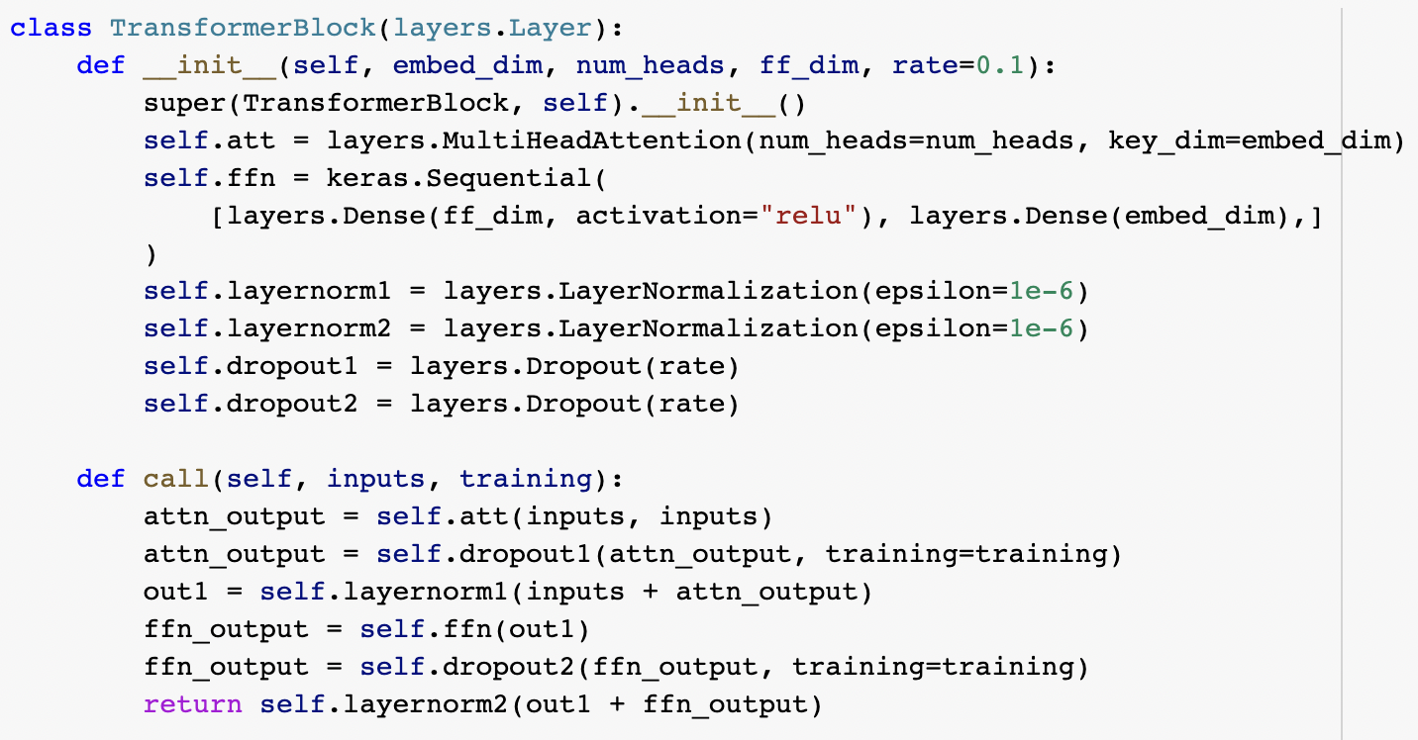
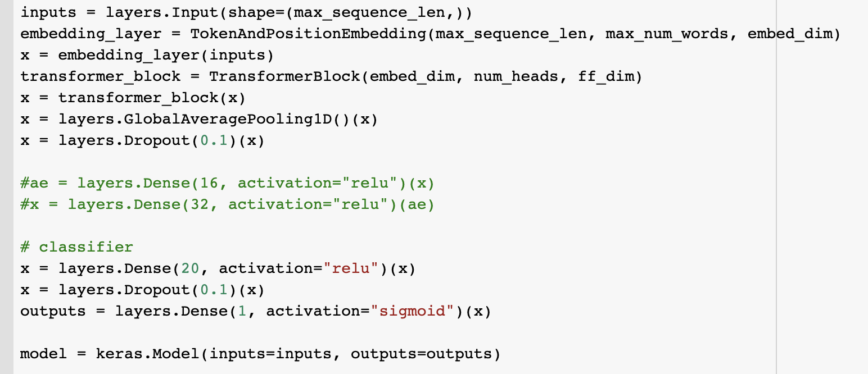
구현

Slide 21
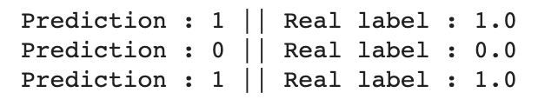
실험 결과
분류는 성공
데이터가 매우 적어서 그런 걸 수도 있지만, 부정사용자 탐지 관련된 연구가 많으므로 다양한 방법으로 가능할 것으로 예상

Slide 22
감사합니다.

